Slide 1
§5.6 纯弯曲梁的正应力（目录）
第十章 梁的基础问题
§10.6 纯弯曲梁的正应力
一、纯弯曲与横力弯曲的概念
二、纯弯曲梁的正应力
三、横力弯曲梁的正应力

Slide 2
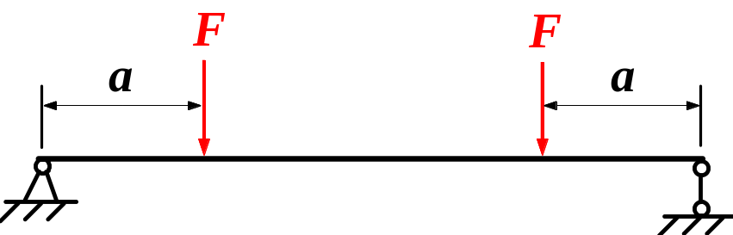
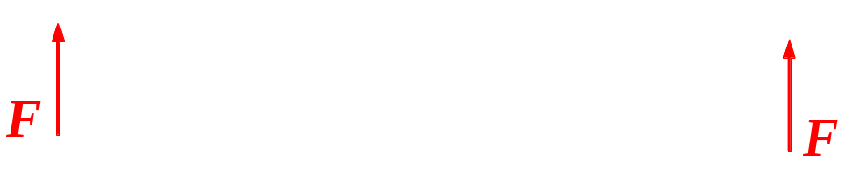
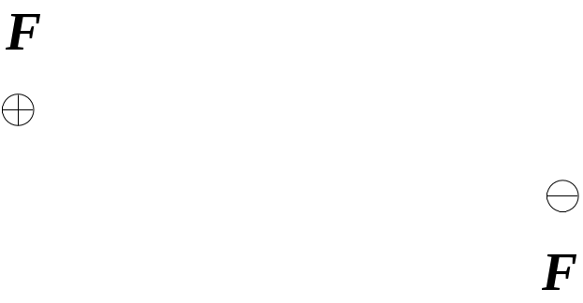

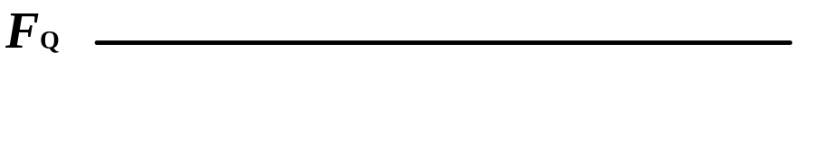





一、纯弯曲与横力弯曲的概念
§10.6 纯弯曲梁的正应力
一、纯弯曲与横力弯曲的概念
纯 弯 曲
——横截面上只有弯矩、没有剪力的弯曲
横力弯曲
——横截面上既有弯矩、又有剪力的弯曲
剪切弯曲

Slide 3
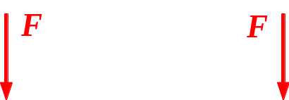
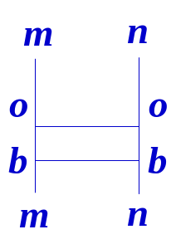
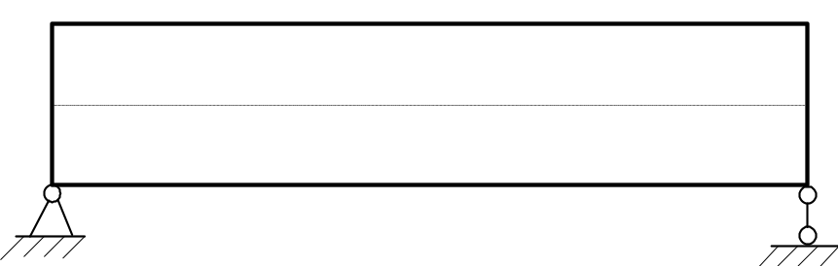
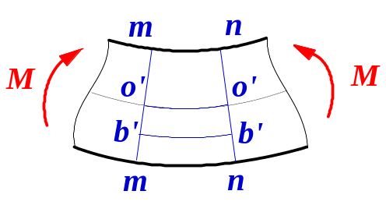
二、纯弯曲梁的正应力（1.实验分析—变形现象）
§10.6 纯弯曲梁的正应力
二、纯弯曲梁的正应力
1.实验分析
变形现象：
横向线:
仍为直线，相对旋转了一角度
纵向线:
弯成了相互平行的弧线，仍与横向线垂直
上侧纵向线缩短，下侧纵向线伸长

Slide 4
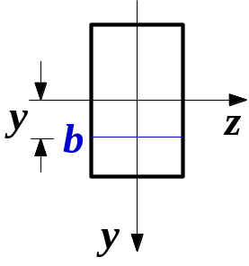
二、纯弯曲梁的正应力（1.实验分析—假设）
§10.6 纯弯曲梁的正应力
二、纯弯曲梁的正应力
1.实验分析
假设：
(1) 横截面变形后仍为平面，且仍垂直于轴线
——平截面假设
(2) 纵向纤维处于简单拉伸或压缩状态
——横截面上只有正应力
因此， 同一高度上的纤维的伸长或缩短相同
即：横截面上同一高度的正应力相等

Slide 5
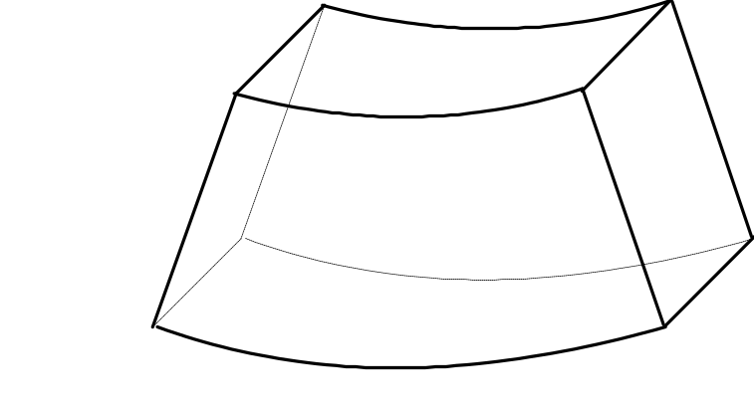
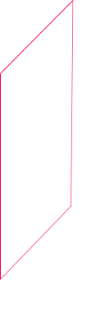
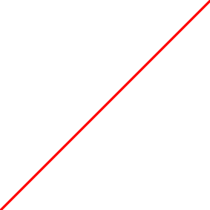


二、纯弯曲梁的正应力（1.实验分析—两个名词）
§10.6 纯弯曲梁的正应力
两个名词：
中性层
——既不伸长、也不缩短的纤维层
中性轴
——横截面与中性层的交线
各个横截面绕其中性轴旋转
横截面
中性层
中性轴

Slide 6
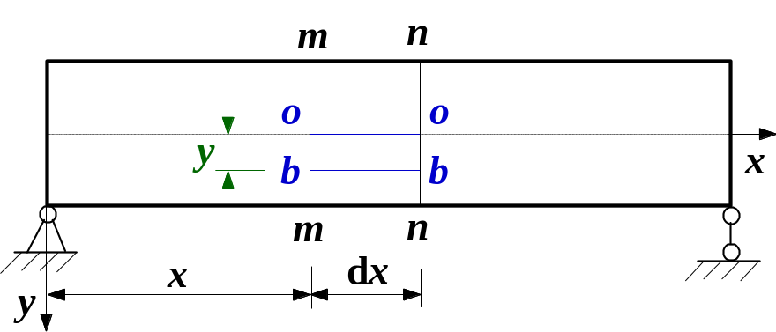
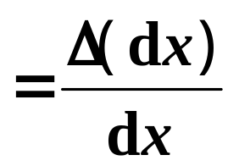
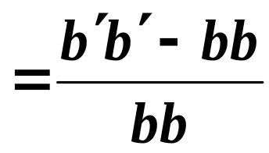
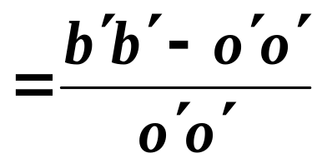
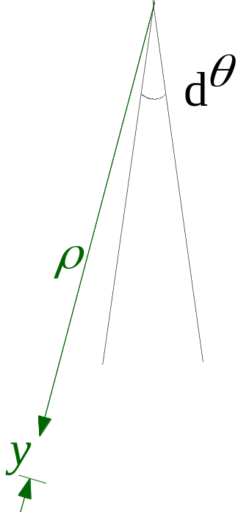

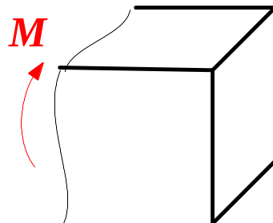
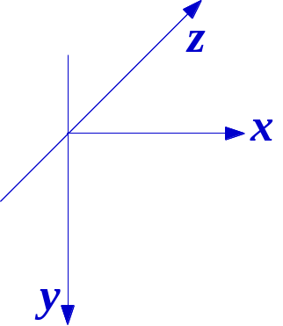
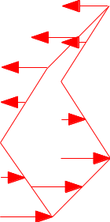
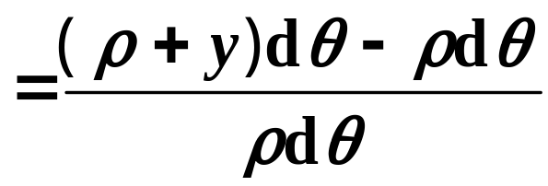
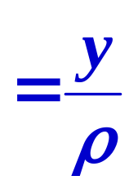
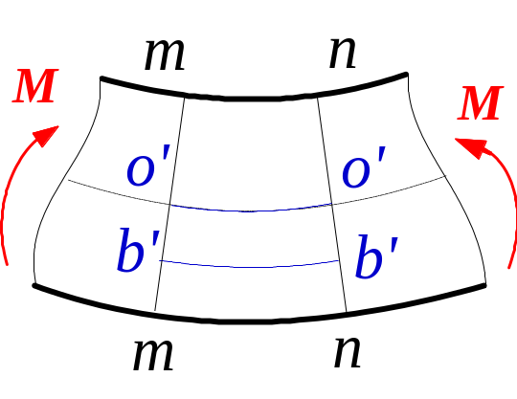
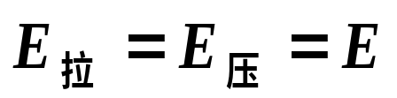

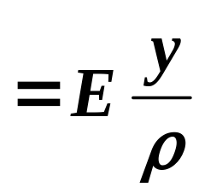

二、纯弯曲梁的正应力（2.公式推导—几何学和物理学方面）
§10.6 纯弯曲梁的正应力
2.公式推导
y轴——对称轴
设： z轴——中性轴
(1) 变形几何学方面
(2) 物理学方面
(假设 )

Slide 7

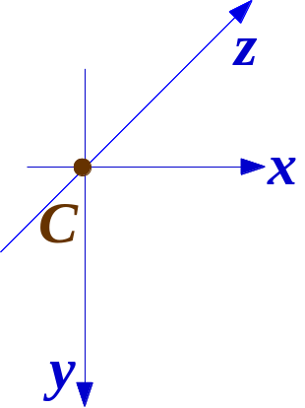
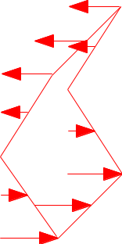

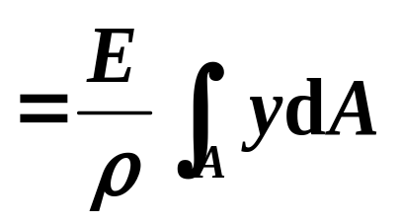
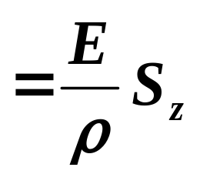

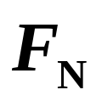
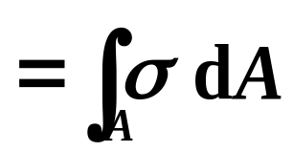


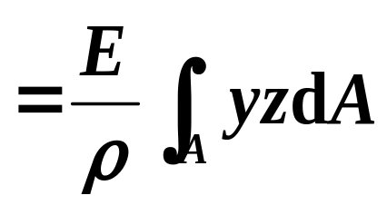
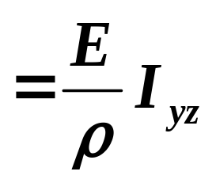
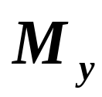
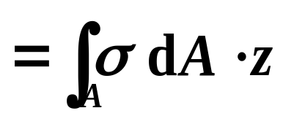
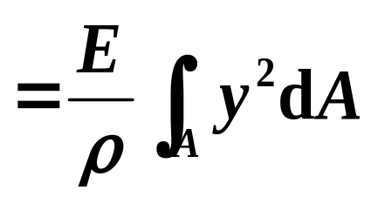
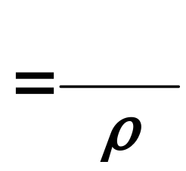
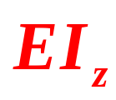
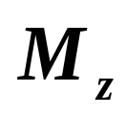
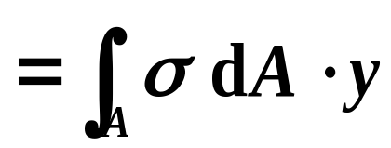
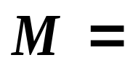
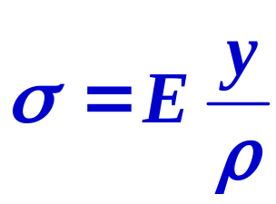
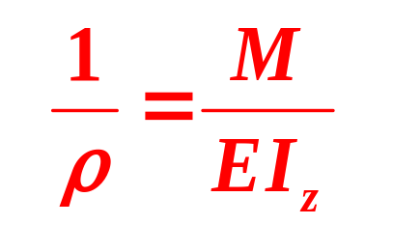
二、纯弯曲梁的正应力（2.公式推导—静力学方面）
§10.6 纯弯曲梁的正应力
(3) 静力学方面
z 轴(中性轴)必须通过横截面的形心
自然满足
EI_{z} ——梁的抗弯刚度，
反映梁抵抗弹性弯曲变形的能力

Slide 8
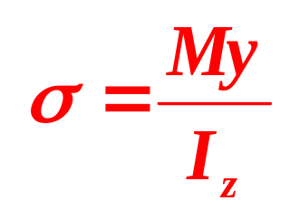
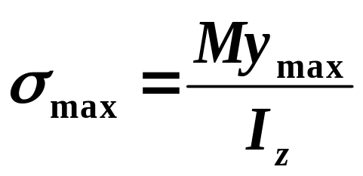
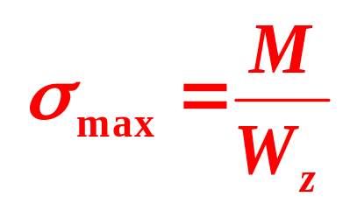
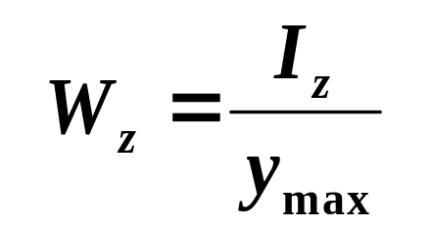
二、纯弯曲梁的正应力（2.公式推导—正应力公式）
§10.6 纯弯曲梁的正应力
横截面上的正应力
最大正应力
或
式中
抗弯截面系数
与横截面的形状和尺寸有关，是横截面的几何性质
单位：m³

Slide 9
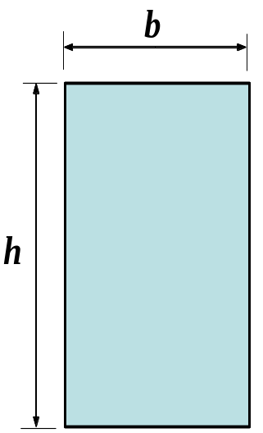
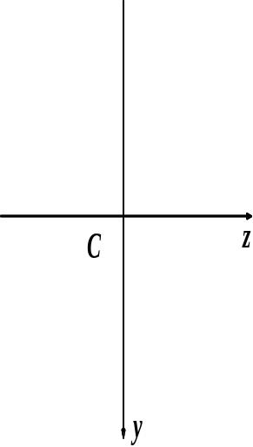
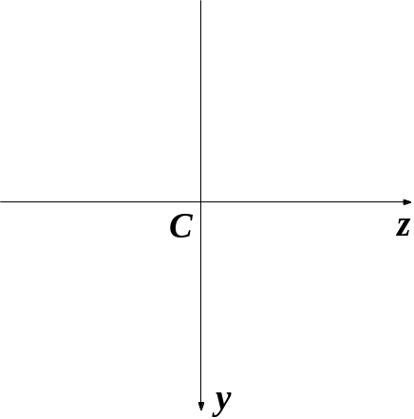











二、纯弯曲梁的正应力（2.公式推导—常用截面的W_{z}）
§10.6 纯弯曲梁的正应力
常用截面的W_{z}：

Slide 10

三、横力弯曲梁的正应力
§10.6 纯弯曲梁的正应力
三、横力弯曲梁的正应力
在横力弯曲情况下：
横截面上既有正应力，又有切应力
横截面将发生翘曲，不再保持为平面
精确的分析(弹性力学分析)表明：
当 时
可按纯弯曲梁的正应力公式计算横力弯曲梁的正应力

Slide 11
§5.7 梁的切应力（目录）
第五章 梁的基础问题
§5.7 梁的切应力
一、矩形截面梁的切应力
二、工字形截面梁的切应力
三、圆形截面梁的切应力
四、横力弯曲时横截面的翘曲变形

Slide 12

概述1
§5.7 梁的切应力
实践表明：
有些梁 是 因正应力达到抗拉或抗压强度而破坏
有些梁则是因切应力达到抗切强度而破坏
例如：
跨度小、截面高的木梁
破坏原因：
(1) 梁端横截面上的剪力较大
(2) 木梁沿木纹方向的抗切能力较弱

Slide 13
概述2
§5.7 梁的切应力
实验研究和理论分析表明：
梁的切应力分布规律与横截面的形状有关
以下介绍几种常用截面梁的切应力

Slide 14


一、矩形截面梁的切应力（1.两个假设）
§5.7 梁的切应力
一、矩形截面梁的切应力
1.两个假设
(1) 切应力方向与横截面的侧边平行，与剪力同向；
(2) 切应力沿横截面宽度均匀分布。

Slide 15







一、矩形截面梁的切应力（2.公式推导—取微段）
§5.7 梁的切应力
2.公式推导
(1) 取微段dx

Slide 16



一、矩形截面梁的切应力（2.公式推导—取研究体）
§5.7 梁的切应力
(2) 在微段dx中取研究体

Slide 17









一、矩形截面梁的切应力（2.公式推导—求合力）
§5.7 梁的切应力
(3) 求研究体各面上的合力

Slide 18






一、矩形截面梁的切应力（2.公式推导—考虑平衡）
§5.7 梁的切应力
(4) 考虑研究体的平衡

Slide 19






一、矩形截面梁的切应力（2.公式推导—切应力公式）
§5.7 梁的切应力
由切应力互等定理：

Slide 20

一、矩形截面梁的切应力（2.公式推导—切应力公式说明）
§5.7 梁的切应力
由切应力互等定理：
式中
——所求切应力点下侧面
积对中性轴的静矩

Slide 21







一、矩形截面梁的切应力（3.切应力分布规律）
§5.7 梁的切应力
3.切应力分布规律

Slide 22







二、工字形截面梁的切应力
§5.7 梁的切应力
二、工字形截面梁的切应力
腹板中的切应力
矩形截面上切应力分布的两个假设仍然适用
故
腹板
翼缘

Slide 23


三、圆形截面梁的切应力（1.假设， 2.切应力公式 ）
§5.7 梁的切应力
三、圆形截面梁的切应力
1.假设
(1) 水平弦AB上各点的切应力
方向交于一点；
(2) 水平弦AB上各点的切应力
垂直分量相等。
2.切应力公式
垂直分量

Slide 24


三、圆形截面梁的切应力（3.最大切应力）
§5.7 梁的切应力
3.最大切应力

Slide 25



















例8（求D、E点的应力）
§5.7 梁的切应力
例8 求1-1截面上的D与E点的正应力和切应力以及梁
的最大正应力和最大切应力。
解：
求支反力
1.D与E点的应力

Slide 26








例8（求最大应力）
§5.7 梁的切应力
例8 求1-1截面上的D与E点的正应力和切应力以及梁
的最大正应力和最大切应力。
解：
2.梁的最大应力

